Slide 1
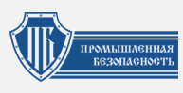

Факультет права
ПРЕДОТВРАЩЕНИЕ АВАРИЙНЫХ РАЗЛИВОВ НЕФТИ В АРКТИКЕ И ЛИКВИДАЦИЯ ИХ ПОСЛЕДСТВИЙ: ПРАВОВЫЕ ВОЗМОЖНОСТИ И ПЕРСПЕКТИВЫ
Лариса Солдатова
Зам. руководителя департамента публичного права
факультета права НИУ ВШЭ,
доцент, канд. юрид. наук
Елизавета Иваницкая
зам. главного редактора
ЗАО НТЦ ПБ,
канд. филол. наук
Москва, 2021

Slide 2



Факультет права
Арктическая зона
Природно-климатические условия
Технические и технологические условия
Человеческий фактор
Природные ресурсы
Развитие промышленности
Транзитный потенциал
Научно-исследовательские возможности

Slide 3
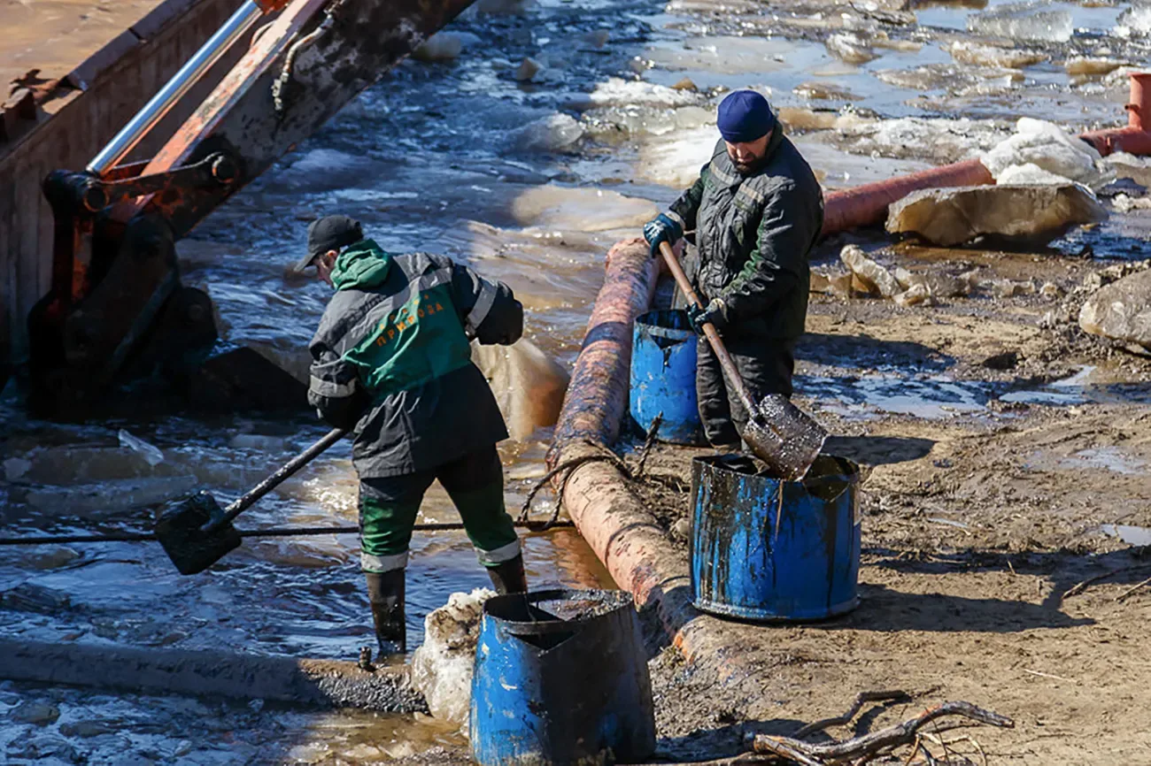
Факультет права
Фактические обстоятельства
техническое состояние морской платформы и средств транспортировки нефти;
наличие специального подготовленного персонала;
Качество и количество противоаварийного оборудования и средств для ликвидации разливов;
климатические, погодные условия;
данные по масштабам и объему пятна разлива, оценка возможных сценариев;
возможности по наращиванию сил и средств, связанных с ликвидацией разливов и др.

Slide 4
Факультет права
Факторы
Объективные
субъективные
Квалификация, условия труда
введение охранительных ограничений, запретов, контрольных мер
требования к осуществлению деятельности

Slide 5
Факультет права
Общие нормы законодательства
Федеральный закон от 17.12.1998 № 191-ФЗ «Об исключительной экономической зоне Российской Федерации»:
        районы с особо суровыми климатическими условиями и наличием льдов, а также особые районы
    возможность принятия федеральных законов и иных нормативных правовых актов, содержащих дополнительные требования, включая особые обязательные методы предотвращения загрязнения с судов нефтью.
Федеральный закон от 10 января 2002 года № 7-ФЗ «Об охране окружающей среды» »:
        общие особенности эксплуатации, использования искусственных островов, установок, сооружений, подводных трубопроводов, проведения буровых работ, а также при транспортировке и хранении нефти и нефтепродуктов во внутренних морских водах и в территориальном море, включая требование о наличии плана мероприятий по предупреждению и ликвидации разливов нефти и нефтепродуктов в морской среде

Slide 6
Факультет права
Общие требования
заключение о готовности
государственная экологическая экспертиза
план мероприятий по предупреждению и ликвидации
Лицензия на недропользование

Slide 7
Факультет права
требования и методы ликвидации аварийных разливов нефти и нефтепродуктов в Арктическом регионе
в открытых водах
в битом льду
при сплошном ледовом покрытии

Slide 8
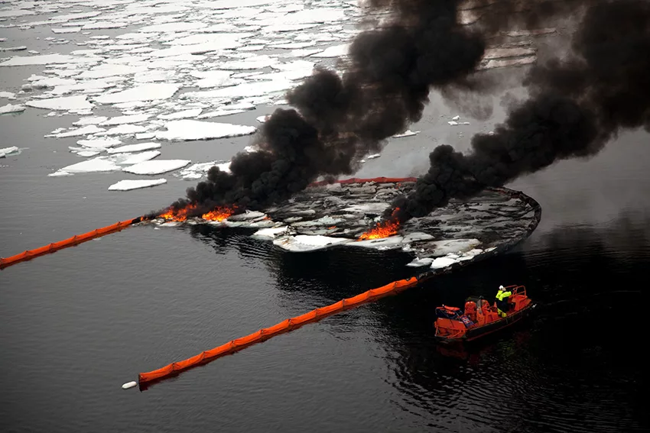
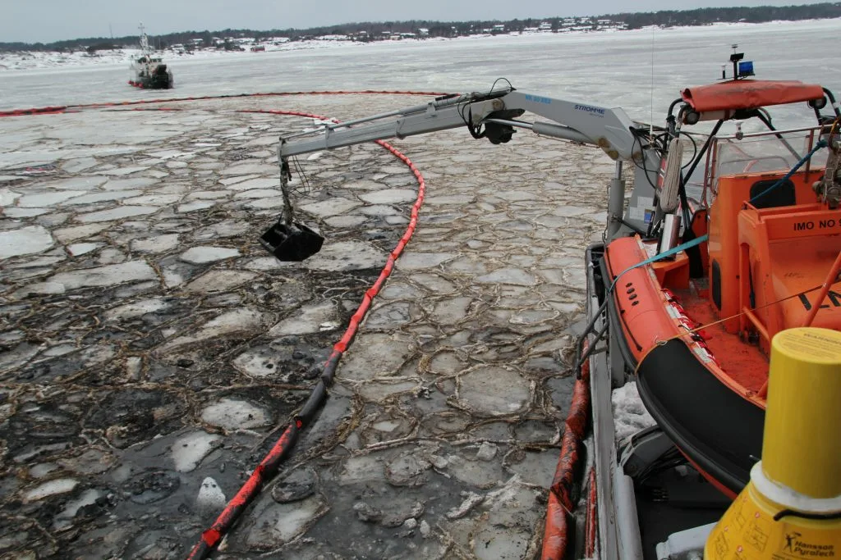
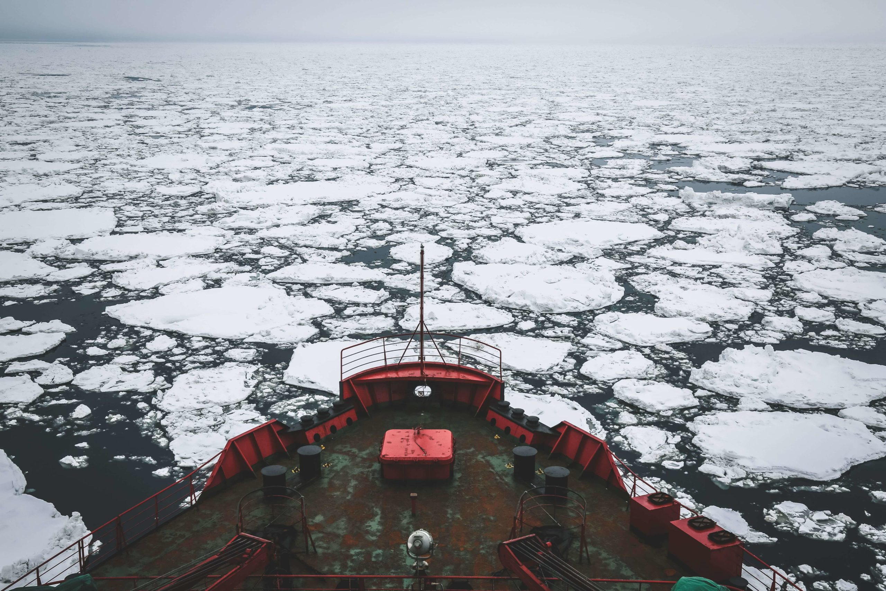
Факультет права
методы ликвидации
механический способ
применение диспергентов и сорбентов
сжигание
комбинированный способ

Slide 9
Факультет права
Индекс последовательности регулирования

Slide 10
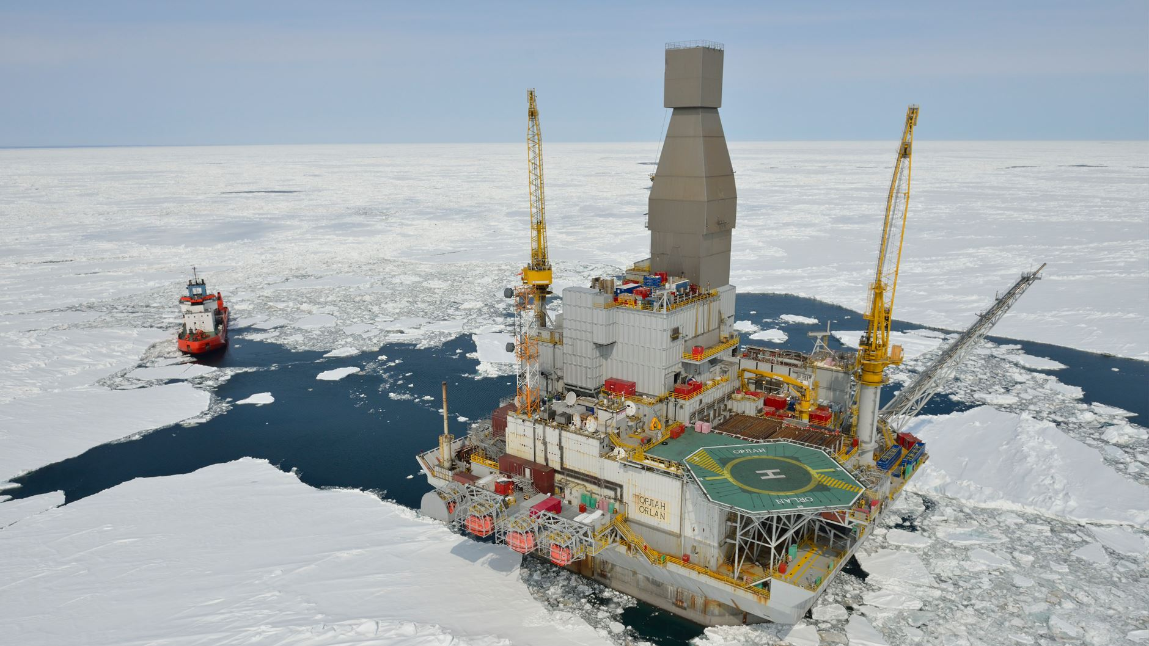
Факультет права
Направления совершенствования
совершенствование требований по проектированию, строительству, эксплуатации объектов недропользования в Арктическом регионе;
- нормативное закрепление индикаторов эффективности планов ликвидации аварийных разливов нефти в Арктическом регионе;
- установление особенностей согласования планов ликвидации аварийных разливов нефти в Арктическом регионе (требования к содержанию, условия и сроки согласования) и их реализации.

Slide 11
109028, Москва, Большой Трехсвятительский переулок, д. 3

